Slide 1
中学生英语教学衔接探讨
武进星辰实验学校 沙云
2018年9月

Slide 2
理想状态
《英语课程标准》采用国际通用的分级方式，将英语课程目标按照能力水平设为九个级别，规定了各个年级结束时应达到的基本要求。
这体现国家英语课程标准的阶段性和整体性，使得小学、初中、高中各个阶段的英语教学能够一以贯之、顺利过渡。

Slide 3
现实情况
小学学了几年英语，怎么语音知识、基本时态等基础知识还是不清楚
中学教师
01
小学英语的优等生，到了中学怎么就成了学困生了呢？
小学教师
02
03
还是像小学那样学英语，怎么成绩就是上不去呢？中学英语课没趣味，不爱上英语课
中学生
03
04
喜爱参与英语课堂活动，但不爱做英语笔头练习
小学生

Slide 4
CONTENTS
1
中小学英语教学衔接的必要性
2
中小学英语教学衔接现状及成因分析
目录
3
中小学英语教学有效衔接的策略
和方法
CONTENTS

Slide 5
中小学英语教学衔接的必要性
在义务教育阶段小学英语和初中英语是不可分割的两个部分。小学英语和初中英语共同致力于培养学生的综合语言运用能力。但小学英语教学侧重培养兴趣，是初中英语的基础。初中英语是小学英语的延续和提高，侧重夯实基础。两者相互联系 。现在，中小学英语教学普遍存在着各自为政的现象，教育教学管理相互脱节，使初中新生面临许多英语学习的困惑。

Slide 6
1
中小学英语教学
衔接的现状及成因分析

Slide 7
一、存在的问题：
1、学生对语言内容的掌握情况：
（1
语音不标准
书写不规范
（2
听力不过关
（3
词汇贫乏
（4

Slide 8
一、存在的问题：
2、部分同学上课不爱发言，学习兴趣不高
3、学生普遍在英语学习中缺乏自信。
4、部分学生没有良好的学习，习惯学习态度
不端正。
5、学生的个体差异很大。
2
3
4
5

Slide 9
二、成因分析：
1、教师自身认识和观念上的差异
（1
考试指挥棒的驱使
教学阶段目标的认识
（2
各自为政、缺乏交流研讨
（3
重视程度
（4

Slide 10
二、成因分析：
2、中小学教师缺乏交流的平台
（1
中小学校校园相对独立
（2
中小学校教师缺乏面对面的沟通
（3

Slide 11
3、教学内容的差异
听说
读写
简单
复杂
感性认识类的知识
理性思考的内容

Slide 12
小学英语教学主要是培养学生听说能力，课程多强调趣味性，以简单的跟读、英文儿歌以及日常简单对话为主，教师一般从启蒙知识开始，通过听和直观感受积累，让学生学习一些最简单的词汇和句子，和较少的语法知识，要求也相当低。进入初中，学生从语言的积累阶段迅速进入了语言的扩展和应用阶段，内容变得复杂、抽象，难度很快增大，教学要求从听说为主，过渡到听说领先、读写跟上的阶段。与小学相比，中学的教学要求有着阶梯式差异，难免会使学生产生畏难情绪，失去学习兴趣和自信心。

Slide 13
3、教学方法的差异
多样
单一
趣味
严谨
抽象
直观

Slide 14
在小学，英语教师基本上是采用直观法组织教学活动，比较注重英语课堂教学的趣味性、新颖性、注重学生课堂的参与程度，对学生更注重听说能力的培养。小学生通过感知语言材料就可以完成学习任务。而到了初中之后，语言学习的内容越来越多，学生除了感知材料外，还必须理解语言材料。这就要求学生学会理性思维的方法。教学方法的差异使刚刚进入初中的学生适应不了从感性思维向理性思维的转化

Slide 15
4、心理特点的差异
与中学生相比，小学生心理障碍小，不怕羞，不怕出错，敢于开口。而且小学生好奇心强，好动、好玩。在教学中教师经常利用游戏、唱歌、模仿等形式学习英语正好适应了小学生的年龄特点，学生的学习积极性比较高。而当他们步入中学后，随着年龄的增长，中学生的心理负担加重，害羞感加强。英语课程标准中“学唱英文歌曲”等趣味性英语教学方式也基本没有了，“培养小学生的好奇心、兴趣、爱好”朝着培养中学生“初步学习英语的信心”转化。这无形中增加了学生学习的负担。

Slide 16
2
中小学英语教学
有效衔接的策略和方法

Slide 17
“立——动——行” 衔接模式
主线一：夯实语音基础，使学生能自学并记忆单词，让学生能够“立”起来，站稳衔接地带。
1

Slide 18
强化语音训练
语音教学是外语教学的第一关，没有正确的语音、语调就无法进行交流，所以应该教会学生正确、规范的发音、辨音、拼音的能力，掌握读音规则，进而识记大量单词，达到中学教学要求。

Slide 19
1
认读音标及字母
了解字母及字母组合发音规则
语音衔接教学步骤
2
3
熟练拼读音标单词
训练利用音标快速记单词的能力
4

Slide 20
1
趣味教学，摆脱枯燥。
穿插新课教学，语音知识需温故而知新
语音教学建议
2
3
利用学生资源进行语音教学。
充分利用多媒体资源
4

Slide 21
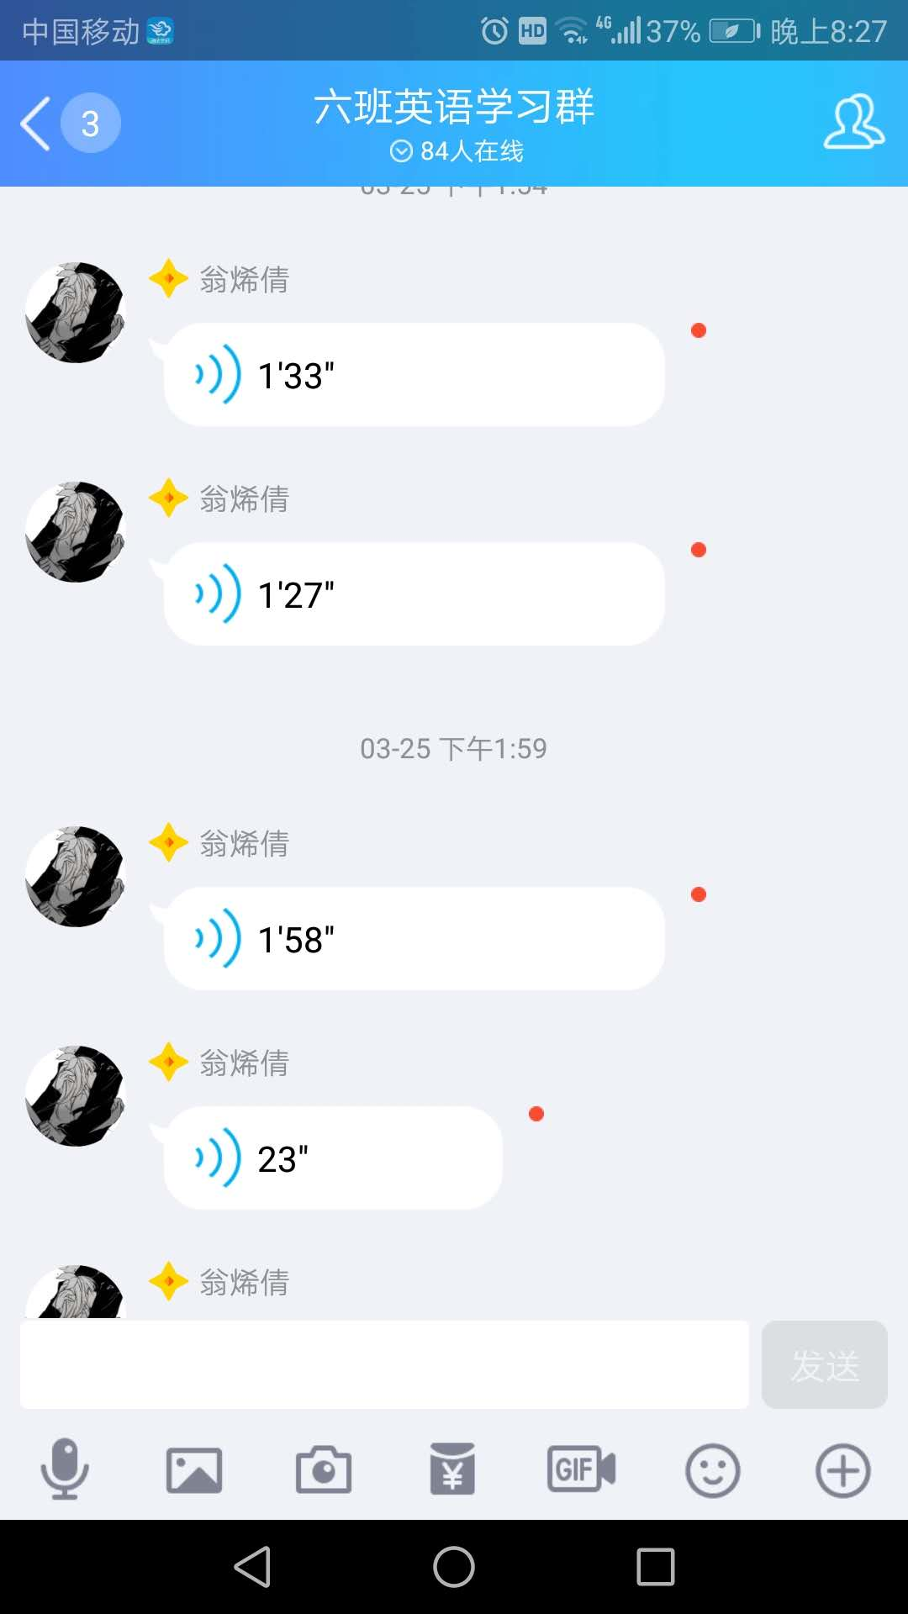
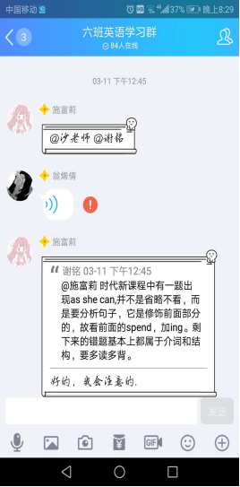

Slide 22
“立——动——行” 衔接模式
主线二：激发学生的学习兴趣，扩充学生的词汇量,搭建语法框架，注重学生口头表达能力的培养。使学生能够动起来，越过衔接地带。
2

Slide 23
应采用多种形式进行词汇和语块教学。如：①提供基本的语块结构，引导学生分析和归纳语法规则；②找出语言材料中的语块，提供相应语境进行操练和实践；③利用头脑风暴和思维导图建立词汇联系；④用翻译法进行词汇教学；⑤鼓励在阅读中自主寻找、发现语块；⑥英语释义：使用同义词、反义词、旧词解释新词等；⑦语境中理解词汇或语块意义；⑧通过口头表达运用话题相关词汇和语块；⑨通过话题写作练习运用话题核心词汇和语块；⑩通过语句、语段听写强化词汇和语块的记忆和运用。

Slide 24
尽量全英教学，做好听说训练的衔接。为了使学生尽快适应初中以讲英语为主的课堂教学，教师应归纳、总结、选编一些课堂用语，印发给学生，供他们练习、运用。
创设语境和学生感兴趣的话题，让学生多听，多说，多练。

Slide 25
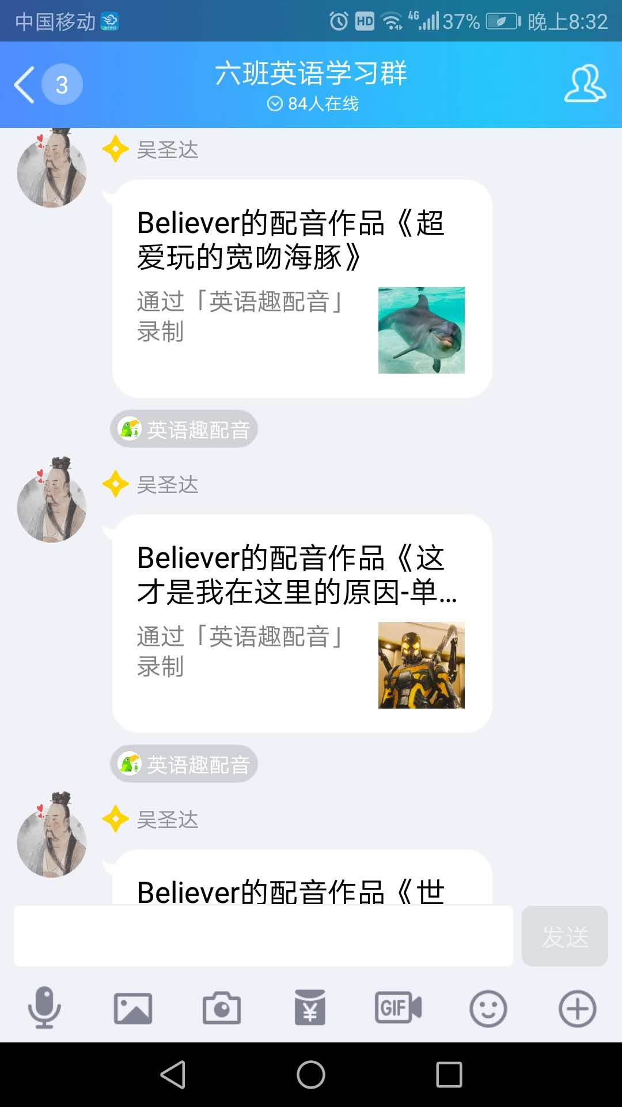

Slide 26
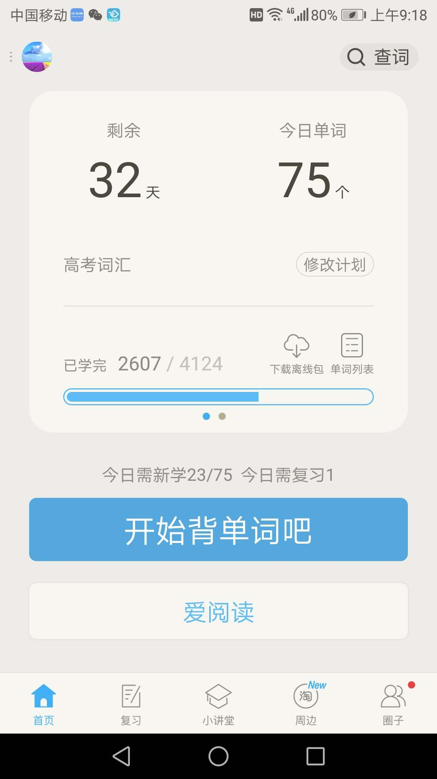

Slide 27
“立——动——行” 衔接模式
主线三：培养学生良好的学习习惯，让学生能够“行”走自如，完成衔接。
3

Slide 28
学法指导的衔接
一. 培养学生良好的英语学习习惯
使用工具书的习惯、预习习惯和听课习惯（倾听、捕捉信息、表达不同意见、做课堂笔记、及时归纳、整理笔记、当堂消化、巩固知识要点）、课外阅读和摘抄习惯、拓展英语学习的实践空间。

Slide 29
一. 培养学生良好的英语学习习惯
1、预习方法的指导
“学起于思，思起于疑”。预习就是寻疑。每课学习之前，给学生布置具体的预习作业。教会学生使用工具书、借助于生词表，有的放矢地研读对话或课文，初步了解将要学的基本内容，记录预习中的疑难词组、句型等，使学生产生强列的求知欲望。

Slide 30
一. 培养学生良好的英语学习习惯
2、听课方法的指导
俗话说“授之以鱼，不如授之以渔。”英语课上教师应使学生充分调动一切感官，养成眼、耳、口、手、脑并用的听课习惯，充分理解并熟练运用学到的英语语言材料，高效地掌握每节课上所学内容。如：在Presentation这一环节，要求学生眼观教师手势，耳听教师表达，脑子理解、记忆教师所表达的内容；在Practice过程中，要求学生张口读、脑子记、手写重难点单词；这样使学生在听课中做到了五到，即：耳到、眼到、口到、手到、心到，有效地培养了他们听、说、读、写各方面的能力。

Slide 31
一. 培养学生良好的英语学习习惯
3、课外学习方法的指导
学好英语仅靠课堂45分钟是不够的，课堂教学与课外学习应相辅相承，因此应指导学生养成良好的课外学习习惯——多说、多读、多写、多观察、多搜集。

Slide 32
学法指导的衔接
二. 用学习策略理论来设计日常的教学活动
①促进选择性注意策略，如：自我提问、做读书笔记、记听课笔记、纠错等。
②促进短时记忆策略，如复述策略（通过多次复述记忆新材料）、将所学信息组块等。

Slide 33
二. 用学习策略理论来设计日常的教学活动
③促进新信息内在联系策略，如分析学习材料的内在逻辑结构和组织结构、构建语意图或语言知识网、多问几个为什么等。
④促进新知识长期保存策略，如：精加工策略，即在要记忆的材料上增加新信息，以此来记忆新材料；组织策略，即将分散孤立的知识集合成一个整体；过度学习策略（150%学习策略，即如果背4遍能记住新材料，就背6遍，加强记忆。

Slide 34
为加强学习策略培训，发展自主学习能力，教师需引导学生在完成任务或练习的过程中对所用学习策略进行“内省”（也可以用“出声思维”），即在布置学习任务时，要求其汇报完成这项任务时的思维过程及所采用的策略。
以阅读为例，教师可在教给学生阅读策略知识的基础上，指导学生在阅读一篇文章后反省自述自己所用的阅读策略，如全文浏览、上下文推理、问题查找、分析篇章结构、根据关键词（组）进行概括、分析质疑长句结构、选择性注意等等。

Slide 35
几点建议与大家共勉
1.善于观察学生,及时发现学生的问题,
做个教学的有心人.
2.保持一颗年轻的心,让自己的课堂充满激情与活力.
2
1
3.学会学习,并把自己的积累不断地用来充实自己的
教学;勇于创新,不断用新的理念引领我们的教学.
5
3
4.做一个耐心的老师,我们不可能教会所有的学生。只要学生有一点进步就用灿烂的笑容去鼓励他们吧!
4

Slide 36
End
结束语
中小学英语教学的衔接不仅是教学的衔接,工作的衔接,更是责任的衔接,爱心的衔接.让我们共同努力,为中小学英语教学衔接中师与生，教与学的双向适应，为了使英语衔接教学少走弯路, 减缓坡度，避免分化，节约时间，达到大面积提高英语教学质量的目的而作出自己应有的努力!
路漫漫其修远兮，吾将上下而求索！

Slide 37
THANKS

